Slide 1
FUNDAMENTOS DE SISTEMAS DE TRANSMISIÓN: TECNOLOGÍAS Y APLICACIONES
Sebastián Flórez
Juan Pablo Montoya
Bernardo Cuervo

Slide 2
FUNDAMENTOS DE SISTEMAS DE TRANSMISIÓN: TECNOLOGÍAS Y APLICACIONES
Introducción
Espectro electromagnético
Los medios de transmisión: criterios de selección
Características de transmisión
Retraso de propagación
Seguridad
Resistencia mecánica
Dimensiones físicas
Velocidad de implementación
Costo

Slide 3
Introducción
Los medios de comunicación se dividen en dos categorías distintas:
la primera categoría incluye a todos los medios de comunicación por cable, también se conoce como realizadas, medios guiados, acotada, o por cable.
La segunda categoría incluye todos los medios de comunicación tradicionales inalámbricas, también conocidas como radiada, sin guía, sin espacio o sin límites.

Slide 4
Introducción
Algunos sistemas de transmisión emplean medios físicos tangibles. En otras palabras, los medios de comunicación son palpables, los seres humanos pueden ver, tocar y sentir. Se conocen como sistemas realizados, medios cableados, en general utilizan un conductor metálico o de vidrio que sirve para llevar de alguna forma los datos por medio de energía electromagnética.

Slide 5
Introducción
Como ejemplo tenemos sistemas de cable coaxial, su función es conducir la energía eléctrica, empleando normalmente un medio de cobre.
Fibra óptica lleva los datos por medio de sistemas de luz, o energía óptica, en general, utilizando un conductor de vidrio.

Slide 6
Introducción
Los sistemas inalámbricos de transmisión no hacen uso de un conductor físico para guiar o enlazar la señal. Por lo tanto, también se conocen como sin guía o sistemas sin límites.
Por lo tanto, los sistemas inalámbricos a menudo se denominan sistemas de Airwave, aunque spacewave es un más preciso plazo, como el aire en el espacio entre el transmisor y el receptor en realidad sirve para debilitar la señal.

Slide 7
Introducción
En resumen los medios guiados refiere al hecho de que la señal es contenida dentro de un medio cerrado físico.
Delimita medios esto se refiere al hecho de que alguna forma de torsión, el blindaje, revestimientos, y / o aislar el material se une la señal dentro del medio de núcleo.

Slide 8
Espectro electromagnético
James Clerk Maxwell Las ecuaciones de Maxwell demostraron que la electricidad, el magnetismo y hasta la luz, son manifestaciones del mismo fenómeno: el campo electromagnético.
Heinrich Hertz (1887) lograría demostrar experimentalmente la veracidad de las tesis expuestas por Maxwell, lo que supuso el inicio de la era de la comunicación rápida a distancia.

Slide 9
Espectro Electromagnético
Se denomina espectro electromagnético a la distribución energética del conjunto de las ondas electromagnéticas y/o a la radiación electromagnética que emite o absorbe una sustancia.
Las ondas electromagnéticas tienen características como son, la longitud de onda, la frecuencia y la intensidad de la radiación.

Slide 11
Espectro Electromagnético
El espectro electromagnético se extiende desde la radiación de menor longitud de onda, como los rayos gamma y los rayos X, pasando por la luz ultravioleta, la luz visible y los rayos infrarrojos, hasta las ondas electromagnéticas de mayor longitud de onda, como son las ondas de radio.

Slide 12
ESPECTRO ELECTROMAGNECTICO

Slide 13
MEDIO DE TRANSMISIÓN
Se define como el canal que permite la transmisión de información entre dos terminales en un sistema de transmisión.

Slide 14
MEDIOS DE TRANSMISIÓN Criterios de selección
Características:
ancho de banda
error performance
distancia entre elementos de la red.

Slide 15
Características de transmisión
ancho de banda
Error performance
la distancia entre elementos de la red.
Entre todos determinan el throughput efectivo.
“volumen de trabajo o de información que fluye a través de un sistema. Así también se le llama al volumen de información que fluye en las redes de datos”.

Slide 16
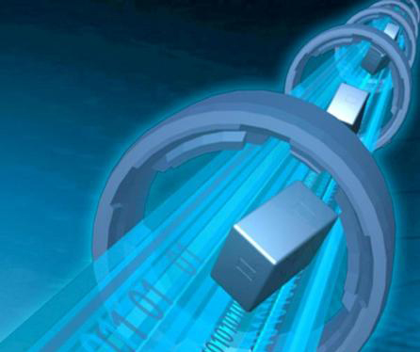
Características de transmisión
Ancho de banda
Es la medición de la cantidad de información, o bits, que puede fluir desde un lugar hacia otro en un período de tiempo determinado, o segundos.
se mide en:
(bps)
(Kbps)
(Mbps)

Slide 17
Ancho de banda

Slide 18
Características de transmisión Error performance
Se refiere al número o porcentaje de errores introducidos en el proceso de transmisión.
Se denomina error a toda alteración que provoca que un mensaje recibido no sea una copia fiel del mensaje transmitido.
Esto se debe a los defectos existentes en los medios físicos utilizados para la transmisión.

Slide 19
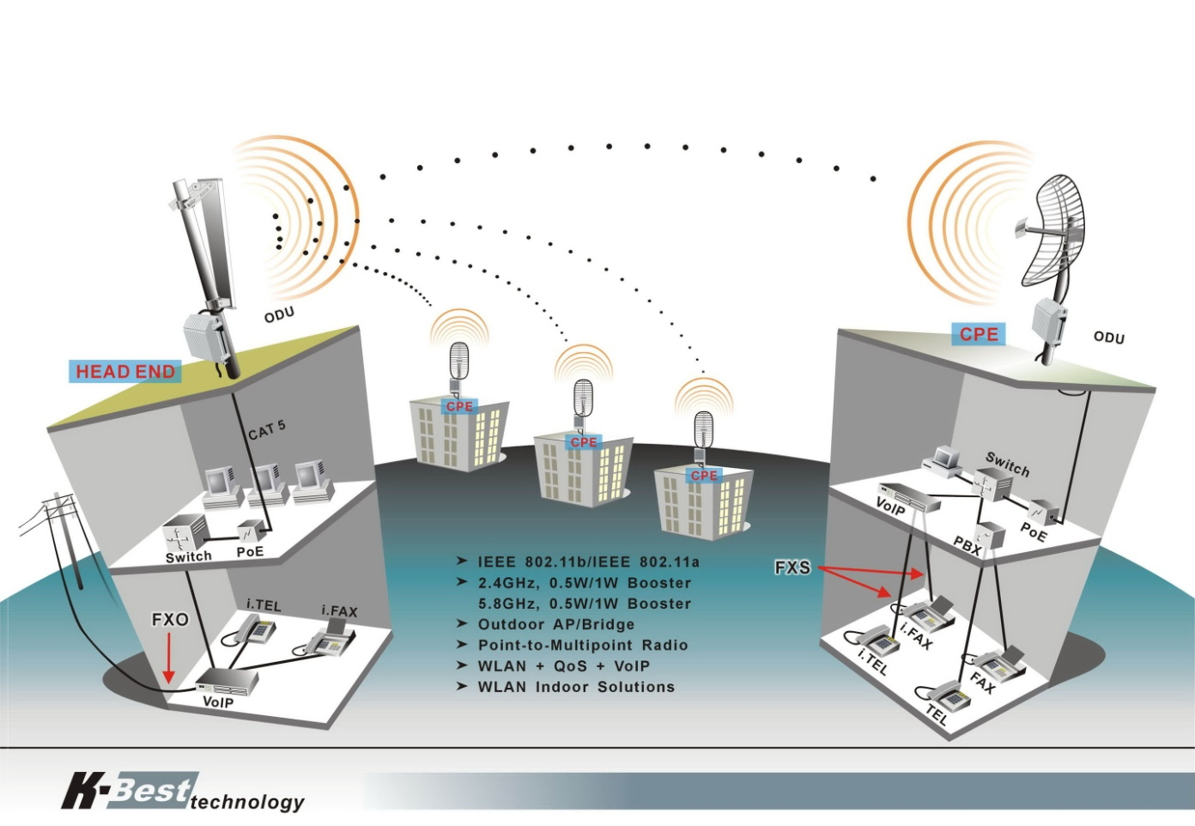
Características de transmisión Distancia entre elementos de la red
Hace referencia a la separación espacial entre los dispositivos sobre un único enlace.

Slide 20
Tabla comparativa Características de transmisión

Slide 21
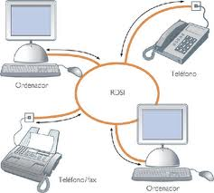
ESCENARIOS PARA ILUSTRAR LA RELACIÓN ENTRE ANCHO DE BANDA, FRECUENCIA, DISTANCIA, Y ERROR PERFORMANCE
Red Digital de servicios Integrados (RDSI)
144 kbps de ancho de Banda
Frecuencia aprox. 40 kHz
Distancia hasta 60 Kms
error performance: no necesita repetidores
Circuito T1 ( call center)
se utiliza para designar circuitos digitales de voz.
Ancho de banda 1.544 Mbps
Frecuencia aprox. 0.75 MHz.
error performance: usa repetidoras cada 20 kms para evitar la atenuación.

Slide 22
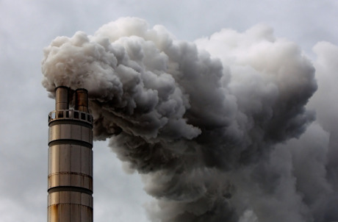
Desventajas de los sistemas de radio
limitados en términos de ancho de banda.
sensibles a la calidad de la atmósfera entre el transmisor y el receptor.
rendimiento.
Rain Fade: Atenuación por lluvia se refiere a la absorción de una frecuencia de radio de microondas por la lluvia, nieve o el hielo.

Slide 23
Selección de la gama de frecuencia de radio apropiado:
Redes celulares de radio operan en el 800 - y 900 – MHz.
Amplitud Modulada (AM) de señales de radio se ejecutan en el rango entre 535 y 1.605 kHz.
Frecuencia Modulada (FM) de radio entre 88 y 108 MHz. son capaces de penetrar en un cierto número de las ventanas, paredes y techos y mantener niveles aceptables de intensidad de la señal.
sistemas de radio microondas operan en bandas de frecuencias mucho más altas. Como las señales de microondas no pueden penetrar en la materia física densa.

Slide 24
Criterios de selección
Retraso de propagación
Atenuación
seguridad
resistencia mecánica
dimensiones físicas
velocidad de implementación
costo

Slide 25
Criterios de selección RETRASO DE PROPAGACION
Se refiere a la cantidad de tiempo requerido para que una señal viaje desde el transmisor hasta el receptor a través de un sistema de transmisión.
Factores que influyen en el retraso:
distancia entre el transmisor y el receptor
densidad del medio.
La longitud total del circuito afecta directamente la cantidad de tiempo que tarda para la señal en llegar al receptor.

Slide 26
Velocidad de propagación de la señal de acuerdo al medio

Slide 27
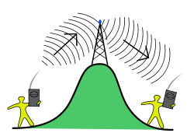
Retraso de propagación
El número de elementos (Dispositivos) en la red también afecta el nivel de retraso, ya que cada dispositivo (por ejemplo, un amplificador o un repetidor, un multiplexor, y switch o router) actúa sobre la señal para llevar a cabo ciertos procesos, cada uno de los cuales tiene al menos una pequeña cantidad de tiempo para llevarse a cabo.

Slide 28
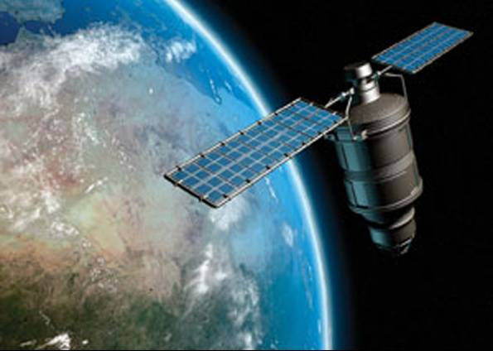
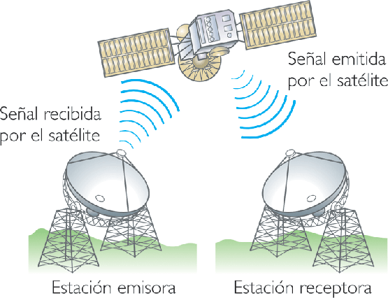
Retraso de propagación
Como las señales de radio deben viajar aproximadamente (36.000 km) hasta el satélite y la misma distancia de vuelta, esto genera un retraso aproximadamente entre 250 – 270 ms.

Slide 29
Criterios de selección
ATENUACIÓN
Consiste en la disminución o pérdida de potencia de la señal sufrida por la misma al transitar por cualquier medio de transmisión.
Depende del tipo de medio que se este usando, la distancia entre el transmisor y el receptor y la velocidad de transmisión.
Ej: señal de video por cable coaxial

Slide 30
Criterios de selección SEGURIDAD
Se refiere a la protección de los datos frente a intrusos.
¿con que facilidad puede un dispositivo no autorizado interceptar una comunicación? Ej: Radiofrecuencia, wifi.
Algunos medios, como las transmisiones de radio son fácilmente interceptables.
Se debe tener en cuenta que los sistemas de ondas aéreas (por ejemplo, microondas y vía satélite) son inseguros, y además como el acceso a la señal se realiza fácilmente y es prácticamente indetectable a través de un antena.

Slide 31
Criterios de selección SEGURIDAD
Debido a que la fibra óptica no produce radiación electromagnética, es resistente a las acciones intrusivas de escucha.
Para acceder a la señal que circula en la fibra es necesario partirla, con lo cual no hay transmisión durante este proceso, y puede por tanto detectarse.

Slide 32
Criterios de selección Resistencia mecánica
Se aplica especialmente a sistemas de cableado:
Par trenzado, coaxial y fibra óptica.
límites físicos a la máxima curvatura que puede tolerar (radio de curvatura)
Cuanta cantidad de flexión y la torsión (fuerza de flex) pueden tolerar.
Cuanta cantidad de peso o esfuerzo longitudinal puede soportar un cable (resistencia a la tracción) sin deformarse o romperse (resistencia a la rotura).

Slide 33
Criterios de selección Dimensiones físicas
Se debe tener en cuenta:
Peso del cable
diámetro del cable
tamaño y peso de una antena parabólica y el sistema de montaje (por ejemplo, el soporte y la torre) puede requerir el apoyo, sobre todo en lugares que la experiencia de los fuertes vientos.
requiere de soporte para la instalación

Slide 34
Criterios de selección Velocidad de implementación
La velocidad es la esencia. Las conexiones por cable se toman su tiempo, incluso bajo las mejores circunstancias.
Antenas de radio pueden tomar algún tiempo para instalar, pero una vez que estén en su lugar, el tiempo necesario para configurar y reconfigurar las conexiones entre ellos puede tomar poco tiempo.

Slide 35
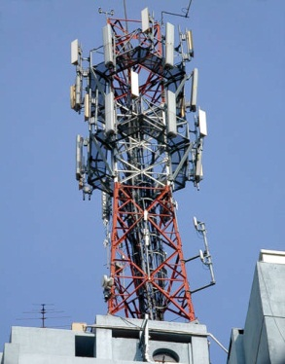
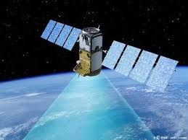
Criterios de selección Velocidad de implementación
¿cuanto tiempo podríamos gastar en montar nuestro sistema?

Slide 36
Criterios de selección Costo
Las consideraciones de costos incluyen la adquisición, despliegue, operación y mantenimiento , actualización o sustitución.
Costo de los materiales
y de la instalación.

Slide 37
Tabla comparativa de medios de Transmisión

Slide 38
¿ Que medio de transmisión escoger?
BENEFICIOS
COSTO

Slide 39
CONCLUSIONES
El atractivo de cualquier sistema de transmisión aumenta en la medida en que SE CUENTA con un mayor ancho de banda disponible, menos errores, y una distancia máxima entre elementos de red más diversos tales como amplificadores y repetidores.
Cuando se evalúa la viabilidad de un medio en particular para una aplicación especifica se debe tener en cuenta factores como costo, velocidad, seguridad, atenuación.

Slide 40
CONCLUSIONES
3. Los medios de transmisión de datos juegan un papel importante dentro del manejo de las comunicaciones siendo ellos los determinantes de su buen o mal funcionamiento.
4. Por otro lado, no siempre lo más costoso es justamente lo adecuado para montar cualquier tipo de red; se debe tener en cuenta los beneficios frente a la inversión.

Slide 41
Referencias
Transmisión de Datos y Redes de Comunicación.-Behrouz.Forouzan.Mc.Graw-Hill
Wiley.Telecommunications.and.Data.Communications.Handbook.Sep.2007

